Slide 1

LA COMUNICACIÓN:
VARIABLES LINGÜÍSTICAS
Lenguaje y Comunicación – Primer y Segundo nivel
Profesora: Elizabeth Muñoz

Slide 2
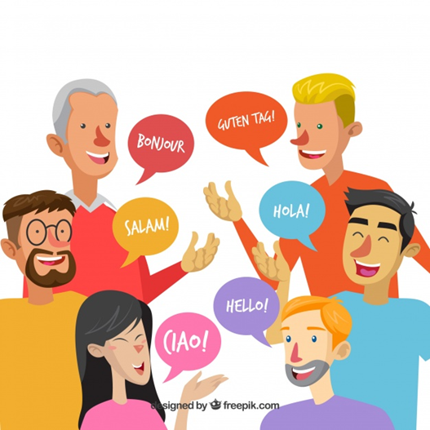

OBJETIVO DE APRENDIZAJE
Reconocer la incidencia de distintos factores en el uso de una misma lengua, produciendo sus variables.
No olvide silenciar su teléfono

Slide 3
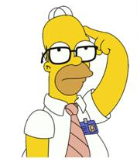

Reflexionemos…
https://www.youtube.com/watch?v=UFxarfWNjIY
¿Hablamos siempre de la misma manera?
¿Qué podemos extraer como reflexión?

Slide 4
Cada vez que nos comunicamos lo hacemos de acuerdo con una situación específica, según el momento, el lugar y la persona frente a la que se habla.
Por ejemplo, las mismas palabras pueden usarse en distintas situaciones y adquirir significados de acuerdo con la ocasión
Fónico: en el sonido o pronunciación
Estas diferencias las notamos en el nivel
Gramatical: en la construcción de las oraciones
Léxico: en el vocabulario

Slide 5
Nivel Fónico: La diferencia en la pronunciación puede alterar su significado.
Canto (con énfasis en la primera sílaba): Acción de cantar.
Canto (con énfasis más igualado en las sílabas): Puede referirse al borde de un objeto, como el canto de una mesa.
Nivel Gramatical: La misma palabra puede desempeñar diferentes funciones gramaticales:
Canto como sustantivo: "El canto de los pájaros es hermoso.“
Canto como verbo (en presente de la primera persona singular): "Yo canto todos los días en la ducha.“
Nivel Léxico: En contextos diversos, adquiere significados distintos:
En música: "Su canto melodioso emociona a todos.“
En geología: "Encontré un canto rodado cerca del río." (una piedra pulida por la erosión).

Slide 6
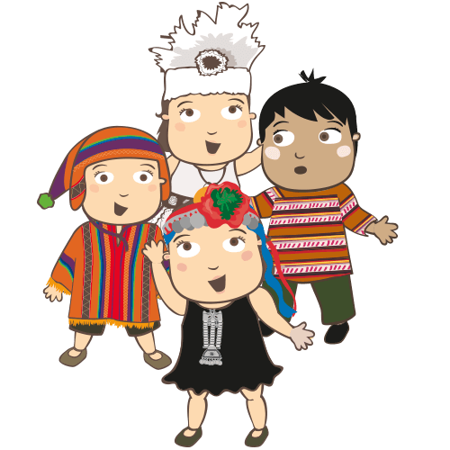
A estas diferencias se les llama Variables lingüísticas, y son cinco:
1. Variable Diatópica:
Se refiere a las diferencias dentro de una misma lengua según los lugares o puntos geográficos en que se utiliza.
Por ejemplo, el español hablado en las diferentes regiones de Chile
https://www.youtube.com/watch?v=-hJgDufbBO0

Slide 7
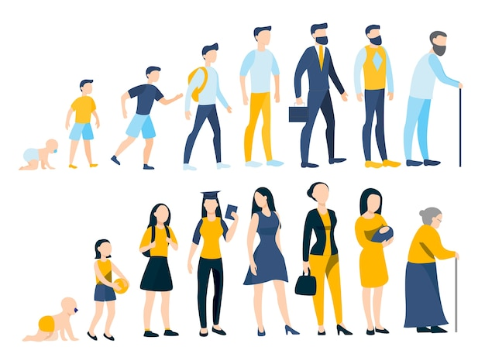
2. Variable diacrónica
Son los cambios en la lengua por el paso del tiempo.
Las palabras cambian en su pronunciación y aparecen o dejan de usarse otras.
Arcaísmos: son aquellas palabras que ya no se usan, por ejemplo, paletó (vestón)
Neologismos: es la aparición de palabras nuevas. Por ejemplo, la palabra chatear

Slide 8
3. Variable diastrática
Deriva de la estructuración de la sociedad en clases sociales, por lo que se le llama también sociolecto.
Por ejemplo: clase alta v/s clase baja, urbana v/s rural, etc.
Algunos hablantes usan una variante lingüística estigmatizadora, como los vulgarismos.
Nivel culto: Por favor, ¿podría indicarme cómo llegar a la plaza principal?
Nivel inculto: Oiga, ¿dónde queda la plaza?
Según esto, encontramos

Slide 9
4. Variable diafásica:
Depende del tipo de relación funcional que se da entre los hablantes. Por ejemplo: el lenguaje usado frente al jefe, a los amigos o con la familia es distinto.
Registro formal: “Estimado Sr. González: Le escribo para informarle que he recibido el documento solicitado. Estoy a su disposición para cualquier consulta adicional. Agradezco de antemano su atención. Atentamente, María López.”
Registro informal: “Hola Gonzalo, ¡Recibí el documento que pediste! Avísame si necesitas algo más. Un abrazo, María.”
Según esto, encontramos

Slide 10
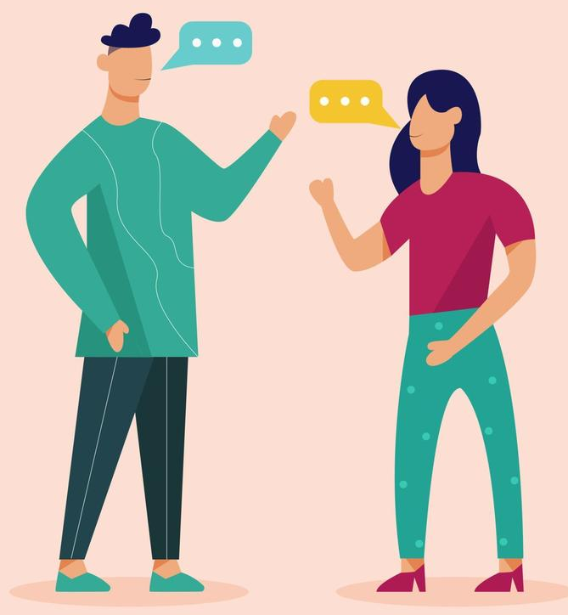
5. Variable diagénita
Se refiere a las distintas formas de expresión entre hombres y mujeres, es decir, una diferencia de género en el tono, ritmo y expresiones.
Por ejemplo, las mujeres hablan ligeramente más rápido que los hombres y usan más expresiones afectivas, es poco usual que un hombre diga “mi amor”.

Slide 11
REGISTRO DE HABLA
Los registros son las distintas formas en la que se manifiesta el lenguaje según la situación comunicativa en la que nos encontramos:
Tipo de Registro | Definición | Ejemplo
Registro culto formal | Valorado socialmente, vocabulario amplio y preciso que permite expresar abstracciones | Tarjetas de condolencias, contratos de trabajo, actas y ensayos
Registro culto informal | Situaciones de comunicación de carácter familiar y cotidiano, oraciones breves de poca complejidad. | “amigo, hoy es el partido del Colo y la Cato” “hagamos un picoteo y una chelita”
Registro inculto formal | Personas que no saben expresarse en contextos formales y tratan de adaptarse a su interlocutor. | “profe, no me entro nada en la mente”
Registro inculto informal | Personas que no accedieron al uso de la norma culta, léxico reducido. Poco valorado socialmente | “Te voa rajarte el paño”

Slide 12

PRACTIQUEMOS
1. Se ocupa de la transmisión de contenidos, para lo que utiliza un léxico preciso. Se utiliza en textos como informes, ensayos, actas, etc. El enunciado anterior se refiere a:
Registro de habla informal.
Nivel de habla inculto.
Registro de habla formal.
Nivel de habla culto.
2. Se dirige a la interacción y su léxico es menos preciso. Se utiliza en textos como cartas, recados, chat, etc. La definición se refiere a:
Registro de habla informal.
Nivel de habla inculto.
Registro de habla formal.
Nivel de habla culto

Slide 13

Veamos el siguiente video
Actividad
https://www.youtube.com/watch?v=ZjMouFOESEU
Elabore en su cuaderno una breve reflexión entorno al tema de cómo hablamos los chilenos.
¿Está de acuerdo con que hablamos mal, entre otras características mencionadas…?

